Slide 1

智能跟随机械臂设计实现
基于姿态传感的仿生控制
学校：丰南实验学校 学生：马艺航

Slide 2

目录
01
项目起源与设计思路
05
成果展示与拓展思考
02
硬件搭建过程
06
项目收获与反思
03
编程与算法探索
04
关键技术问题与解决

Slide 3

01
项目起源与设计思路

Slide 4


灵感来源
01
02
03
宇树科技机器人的启发
姿态传感技术的应用
低成本硬件选择
本项目的设计灵感来源于宇树科技机器人的跟随功能，通过模仿其基础动作跟随能力，探索智能机械臂的设计与实现。
利用MPU6050六轴姿态传感器检测手部姿态，替代复杂的视觉识别系统，简化了智能机械臂的控制过程。
项目采用成本低于500元的硬件组合，包括Maker-ESP32开发板、MG996R舵机和MPU6050传感器，实现了经济高效的设计方案。

Slide 5
核心思路
01
02
03
传感器替代人眼
机械简化设计
低成本实现
利用MPU6050六轴姿态传感器检测手部姿态，实现对机械臂的精确控制，避免了复杂视觉识别系统的使用。
通过仅使用5个舵机来实现偏航、俯仰、滚转和抓握等四类动作，大大简化了机械臂的设计和制造过程。
整个项目的总成本控制在500元以内，包括主控板、传感器和舵机等关键部件，使得该设计具有很高的性价比。

Slide 6

传感器替代人眼
姿态传感技术应用
01
利用MPU6050六轴姿态传感器，智能跟随机械臂能够精确捕捉手部动作，实现非视觉的动作跟随，简化了传统依赖复杂视觉识别的流程。
低成本创新设计
02
通过采用成本低于500元的组件，包括主控板、传感器和舵机，项目展示了在有限预算内实现高效能机械臂跟随功能的可行性。
硬件选择与优化
精选Maker-ESP32 V1.72和ESP32-WOORM-32E开发板，结合MG996R舵机和FSR602压力传感器，确保了机械臂的灵活性和响应速度，同时降低了整体成本。
03

Slide 7
机械简化设计
01
02
03
舵机数量与动作类别
传感器替代视觉识别
低成本实现策略
通过仅使用5个舵机，实现了包括偏航、俯仰、滚转和抓握在内的4类基本动作，展示了机械简化设计的高效性。
利用MPU6050六轴姿态传感器检测手部姿态，有效替代了复杂的视觉识别系统，降低了成本同时简化了设计。
整个项目的总成本控制在500元以内，通过精心选择主控板、传感器和舵机等硬件，实现了经济高效的机械臂设计。

Slide 8
低成本实现
通过精心选择经济实惠的组件，如使用Maker-ESP32开发板和MG996R舵机，项目总成本控制在500元以内，实现了高性价比的智能跟随机械臂设计。
成本控制策略
在硬件搭建过程中，优先考虑成本效益比高的部件，例如选用FSR602压力传感器和MPU6050六轴姿态传感器，确保了功能实现的同时降低了整体成本。
硬件选型优化
项目鼓励采用DIY方法，如自行焊接电路和组装部件，这不仅减少了成本，还提高了对机械臂工作原理的理解，使得低成本实现成为可能。
DIY精神的应用

Slide 9
02
硬件搭建过程

Slide 10
选用硬件
01
02
03
开发板选择
舵机配置
传感器集成
项目选用了Maker-ESP32 V1.72和ESP32-WOORM-32E两种开发板，确保了硬件的多样性和灵活性，为后续的编程与调试提供了坚实的基础。
采用5个MG996R舵机实现机械臂的多自由度运动，这些舵机的精确控制是实现复杂动作跟随功能的关键因素之一。
通过MPU6050六轴姿态传感器和FSR602压力传感器的集成，使得机械臂能够准确感知手部姿态和抓握力度，提高了整体的交互性和实用性。

Slide 11
关键连接步骤
通过I2C接口实现MPU6050六轴姿态传感器与开发板的连接，确保数据传输的稳定性和实时性，为机械臂的精准控制提供基础。
01
传感器与主板的通信
将MG996R舵机的信号线连接到开发板的PWM引脚上，并注意颜色对应关系，确保每个舵机能够准确响应控制信号，实现预定动作。
02
舵机信号线的正确接线
在硬件搭建过程中，确保VCC和GND分别为舵机和传感器提供稳定的电源和地线连接，避免因供电不稳导致的性能问题或损坏。
03
电源与地线的稳定供电

Slide 12
03
编程与算法探索

Slide 13
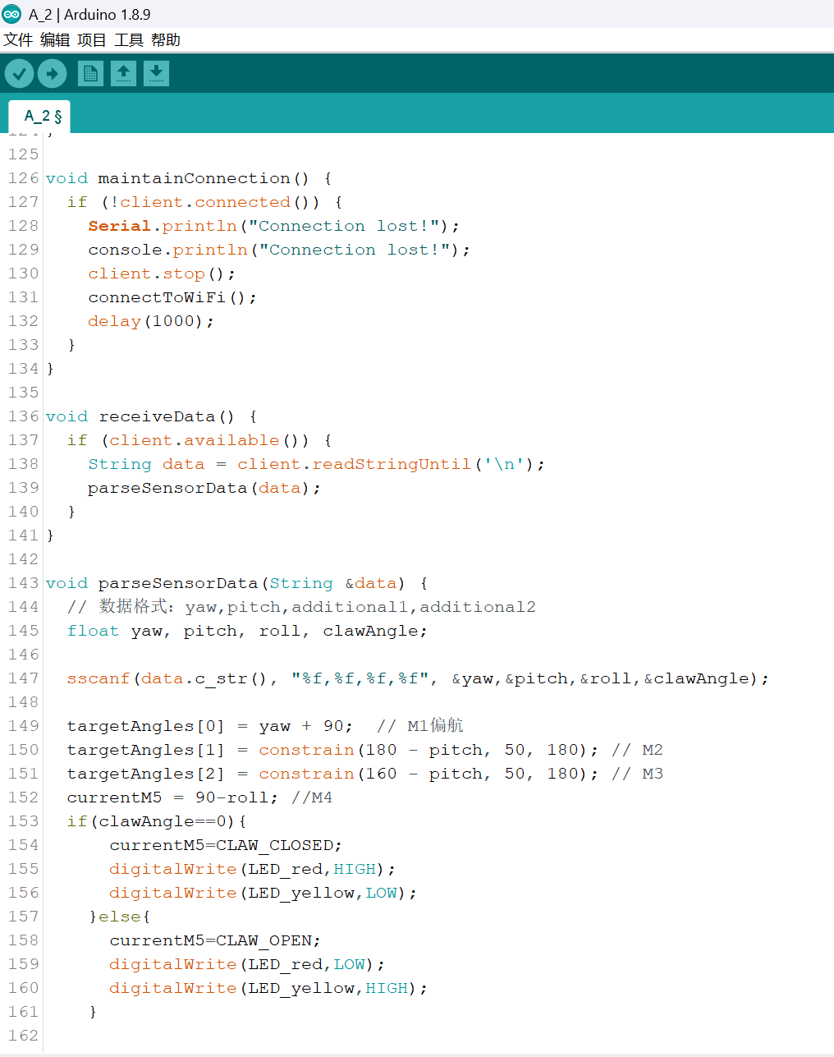
核心代码片段

Slide 14
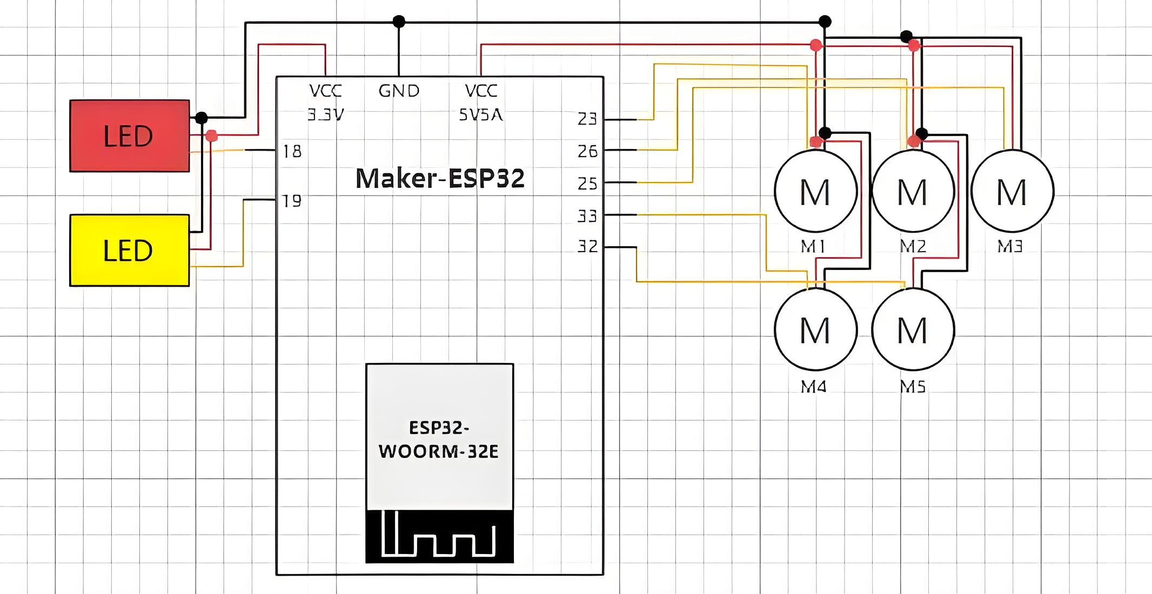
电路图
A开发板电路图

Slide 15
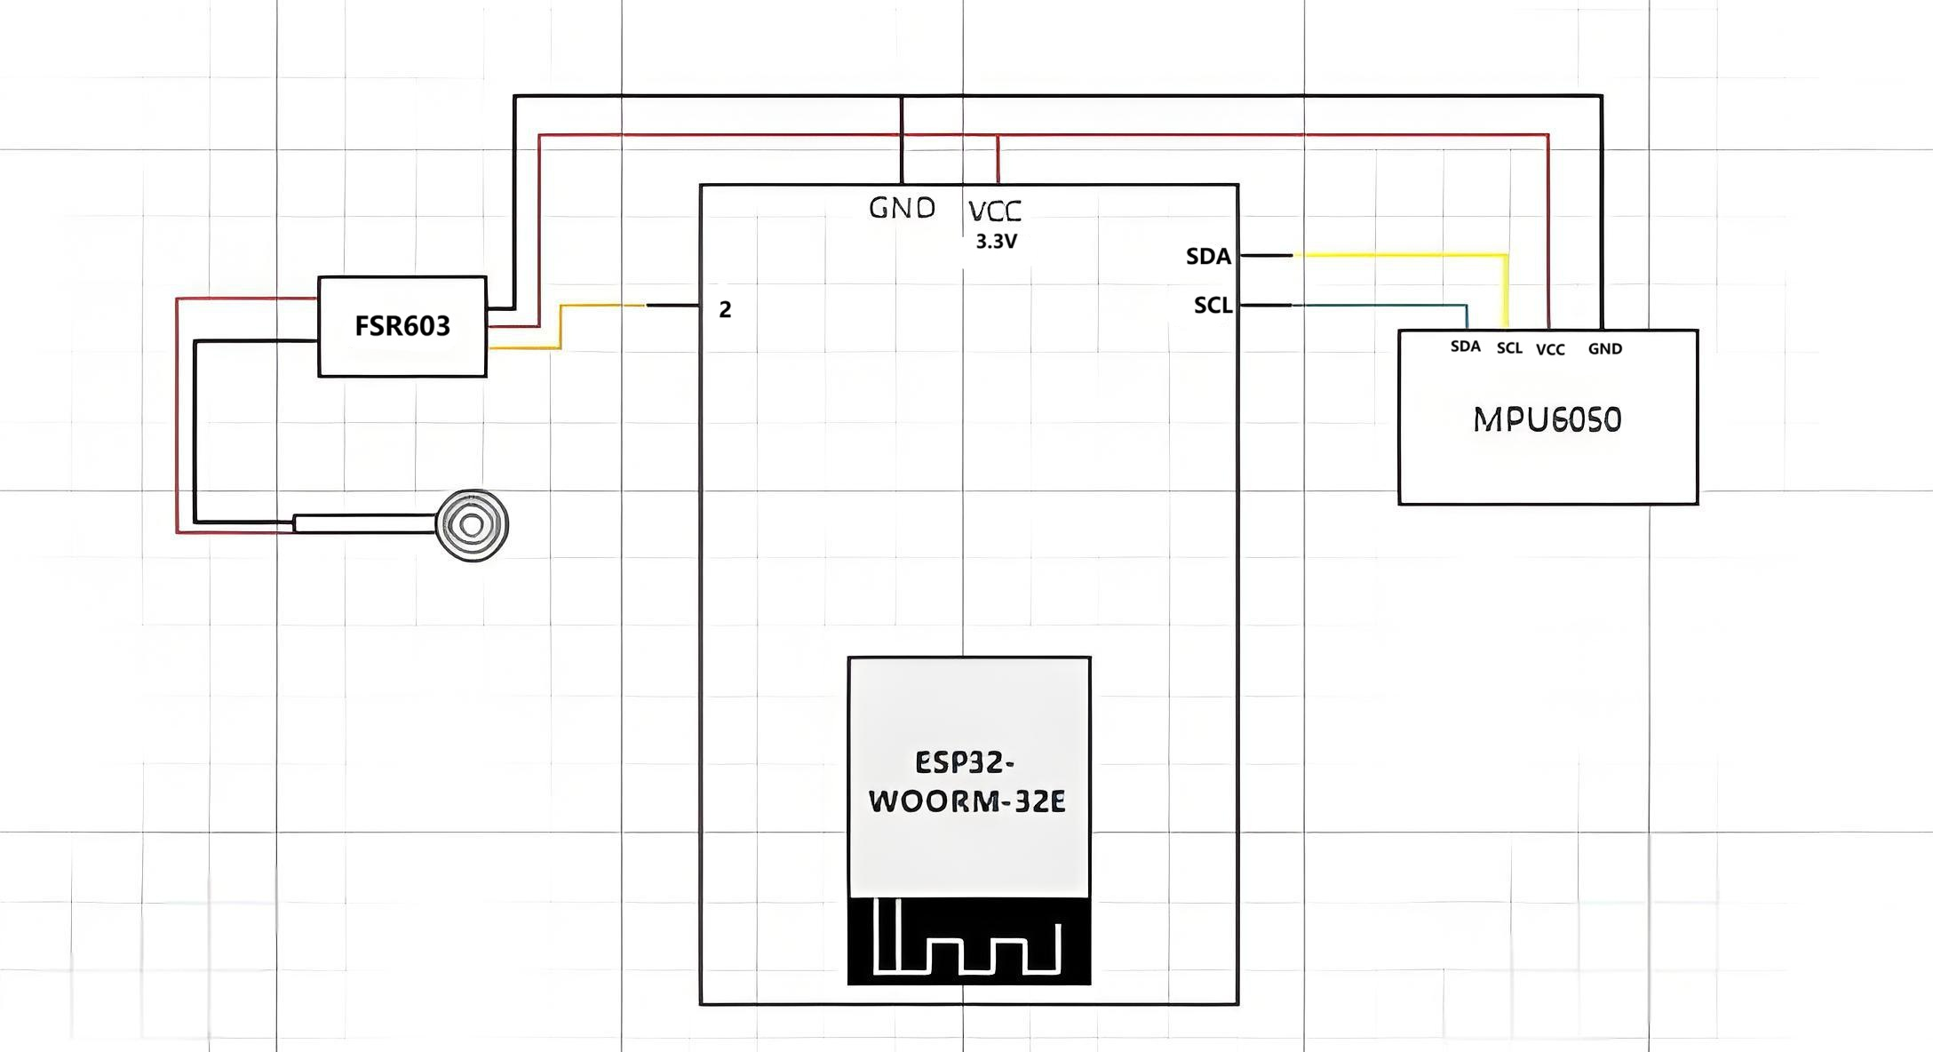
电路图
B开发板电路图

Slide 16
调试经验
舵机抖动问题解决
在调试过程中，遇到舵机抖动的问题，通过增加20ms的延时来稳定信号，有效解决了机械臂动作不稳定的情况。
传感器数据漂移处理
面对MPU6050六轴姿态传感器的数据漂移问题，采用滑动平均滤波法进行处理，确保了传感器数据的准确性和稳定性。
电路连接优化
在硬件搭建过程中，对电路连接进行了优化，确保了传感器与主板之间的通信顺畅，提高了整个系统的运行效率。

Slide 17
04
关键技术问题与解决

Slide 18
动作延迟问题
动作延迟的发现
在智能跟随机械臂的设计与实现过程中，发现机械臂的动作存在明显的延迟问题，这影响了其跟随的准确性和流畅性。
原因分析与改进方案
经过深入分析，发现动作延迟主要是由于WiFi传输丢包导致的数据不连续所致。为此，提出了在代码中加入缺失数据预测的解决方案。
改进后的效果验证
实施改进方案后，通过实际测试验证了其有效性。机械臂的动作变得更加流畅，跟随精度得到了显著提升，证明了改进措施的成功。

Slide 19
改进方案
在机械臂控制中，通过加入缺失数据预测技术，有效解决了因WiFi传输丢包导致的动作延迟问题，确保了动作的连续性和流畅性。
数据预测技术应用
针对舵机抖动问题，通过增加信号延时的方法稳定输出，同时采用滑动平均滤波法处理传感器数据漂移，提高了系统的稳定性和精确度。
优化信号处理
结合硬件调整和软件算法优化，不仅提升了机械臂的性能，还降低了成本，展示了在有限资源下实现高效功能的技术途径。
硬件与软件协同改进

Slide 20
05
成果展示与拓展思考

Slide 21
基础功能演示
01
02
03
手部水平移动同步
抓握动作模拟
姿态传感技术应用
当用户进行手部水平移动时，机械臂能够实时捕捉这一动作并同步执行偏航操作，展示了智能跟随的精确性和响应速度。
通过模仿人手的抓握动作，机械爪能够准确地闭合与开启，实现对物体的抓取和释放，体现了仿生控制的高度仿真性。
利用MPU6050六轴姿态传感器检测手部姿态，机械臂能根据手部的细微变化做出相应调整，展现了姿态传感技术在智能设备中的关键作用。

Slide 22
进阶可能性
自适应抓握技术
通过集成先进的传感器和算法，机械臂能够根据不同物体的形状和大小自动调整抓握力度和方式，实现更加精准和灵活的操作。
视觉识别功能增强
引入计算机视觉技术后，机械臂可以通过摄像头捕捉和分析周围环境，实现对复杂场景的理解和交互，极大提升作业效率和准确性。
轻量化3D打印外壳
利用3D打印技术定制机械臂外壳，不仅减轻了整体重量，还提高了结构的强度和耐用性，为机械臂的性能优化提供了新的可能。

Slide 23
06
项目收获与反思

Slide 24
技能提升
01
02
03
电路焊接技术掌握
传感器调试技能
物理运动映射理解
通过本项目，我学会了如何正确焊接电路板，掌握了焊接温度、焊锡量的控制技巧，为后续的电子制作打下了坚实的基础。
在项目中，我深入了解了MPU6050六轴姿态传感器的工作原理，通过实践学会了如何调整和优化传感器数据，提高了机械臂的响应速度和准确性。
通过对姿态角到物理运动的映射关系的学习与应用，我能够将抽象的姿态数据转换为具体的机械动作，增强了我对机器人运动学的理解。

Slide 25



不足之处
机械结构刚性不足
在高频操作中，机械臂的刚性不足导致明显的抖动现象，影响了动作的精确性和稳定性。
01
硬件扭力限制
02
由于选用的舵机扭矩不足，不得不减少一个舵机的使用，这直接导致了机械臂自由度的降低。
改进方向探索
03
针对现有问题，未来可以通过选择更高扭矩的舵机和优化机械结构设计来提升整体性能和可靠性。

Slide 26
不足之处
WIFI信号传输易受外界2.4G信号干扰
由于是使用WIFI的2.4G信号传输数据，所以极其易受外界信号干扰
01
距离受限制
02
由于开发板功耗太低，WIFI2.4G信号会受距离限制，不能够超远程操控
改进方向探索
03
针对现有问题，未来可以改为蓝牙传输数据，或更换更好的开发板CPU，以实现4G或5G信号传输，同时实现超远距离操控

Slide 27
感谢观看！
THANKS！

